Slide 2
Chapter 12. 원격 접속과 FTP

Slide 3
00. 개요
01. 텔넷과 SSH
02. VNC
03. 파일 송수신
04. 메일 송수신

Slide 4
텔넷 서버를 설치하고 설정할 수 있다.
슈퍼데몬(xinetd)의 역할을 이해하고 설정할 수 있다.
텔넷 클라이언트를 이용하여 원격에서 리눅스 시스템에 접속하여 작업할 수 있다.
SSH로 원격에서 접속하여 작업할 수 있다.
VNC를 설치하고 설정하여 윈도에서 VNC로 접속할 수 있다.
FTP 서버를 설치하고 설정할 수 있다.
vsFTPD 서버를 독자형으로 설정할 수 있다.
FTP 클라이언트로 FTP 서버에 접속하여 파일을 주고받을 수 있다.
메일을 주고받을 수 있다.

Slide 5
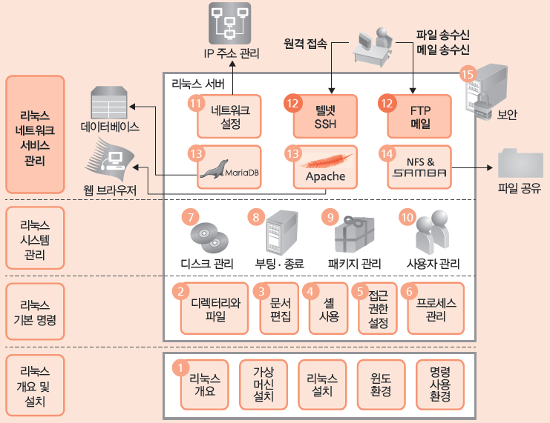
리눅스 실습 스터디 맵

Slide 6
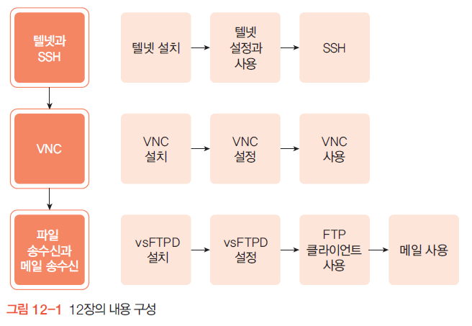
00 개요

Slide 7
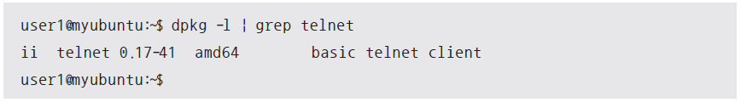
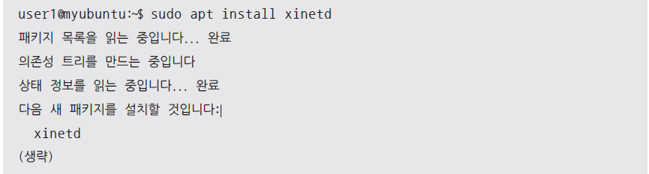
01 텔넷과 SSH
텔넷
텔넷(Telnet)은 원격에서 리눅스에 접속하는 프로그램의 이름이기도 하지만 원래는 프로토콜의 이름
텔넷을 사용하려면 텔넷 클라이언트와 텔넷 서버가 필요
텔넷 클라이언트와 텔넷 서버가 설치되어 있는지 확인
텔넷 서버 설치
우분투에서는 텔넷 서버가 xinetd에 의해 동작

Slide 8
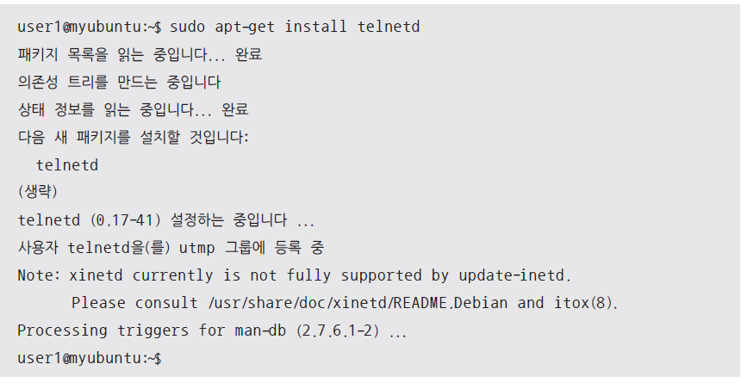
01 텔넷과 SSH
텔넷 서버 설치
텔넷 서버의 이름은 telnetd

Slide 9
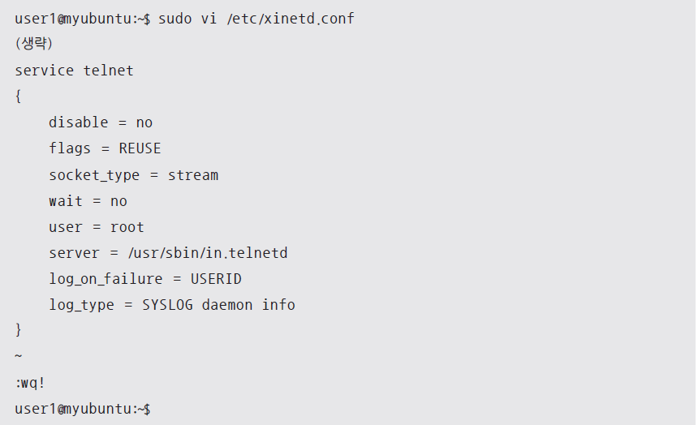
01 텔넷과 SSH
텔넷 서버 활성화하기
/etc/xinetd.conf 파일을 설정: vi로 이 파일을 열고 다음 내용을 추가

Slide 10
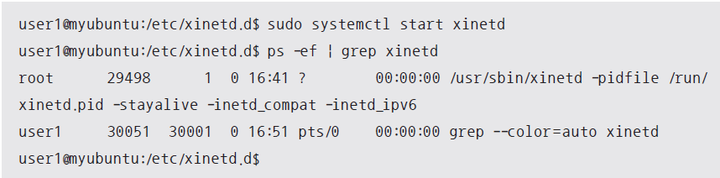
01 텔넷과 SSH
텔넷 서버 활성화하기
xinetd 데몬을 동작시킴: xinetd가 동작하는지 ps 명령으로 확인

Slide 11
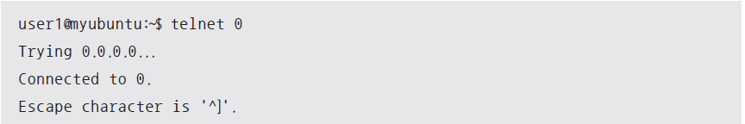
01 텔넷과 SSH
텔넷 사용하기
텔넷으로 로컬 호스트에 접속할 경우 다음과 같이 바로 접속을 허용

Slide 12
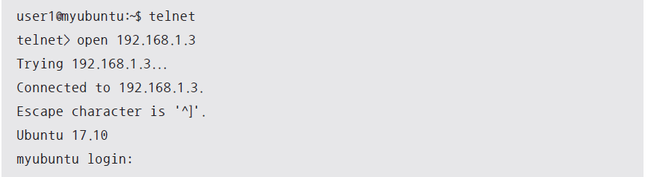
01 텔넷과 SSH
텔넷 사용법
텔넷 모드 사용하기 : 텔넷을 인자 없이 사용하면 다음과 같이 > 프롬프트가 뜨면서 텔넷 모드로 전환
여기서 open 명령을 사용하여 리눅스 시스템에 접속하거나, quit 명령을 사용하여 텔넷을 종료

Slide 13
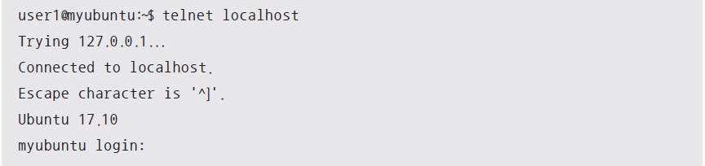
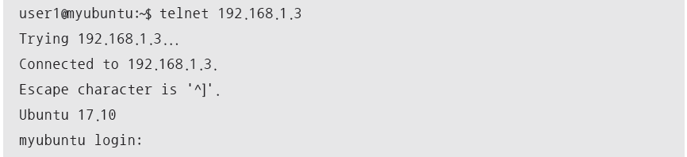
01 텔넷과 SSH
텔넷 사용법
직접 서버에 접속하기 : 접속할 서버의 주소나 호스트 이름을 인자로 지정하면 바로 해당 시스템에 접속

Slide 14
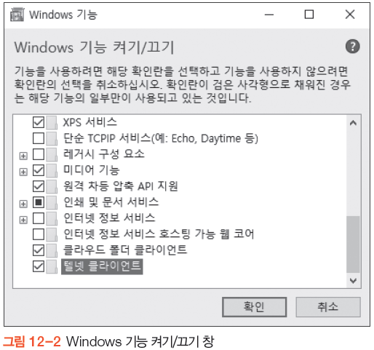
01 텔넷과 SSH
윈도에서 텔넷 사용하기
윈도에서 제공하는 텔넷 클라이언트를 이용하거나 ‘한글 putty’같은 별도의 프로그램을 이용
윈도 텔넷 사용하기
윈도에서는 텔넷 클라이언트를 제공하지만 기본적으로 설정되어 있지는 않음
[제어판]-[프로그램]-[프로그램 및 기능]-[Windows 기능 켜기/끄기]를 선택
‘Windows 기능’ 창이 뜨는데, 여기서 ‘텔넷 클라이언트’를 선택하고 [확인]을 클릭

Slide 15
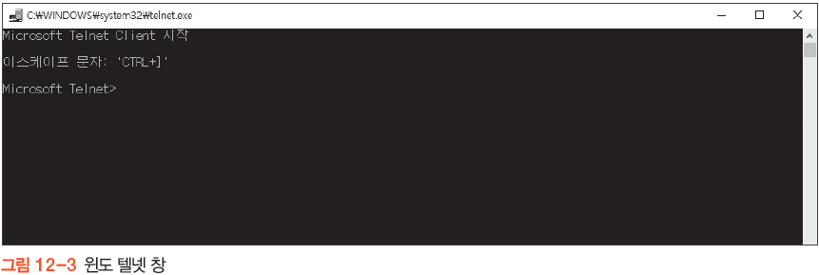
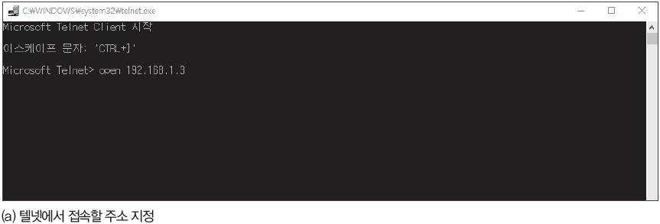
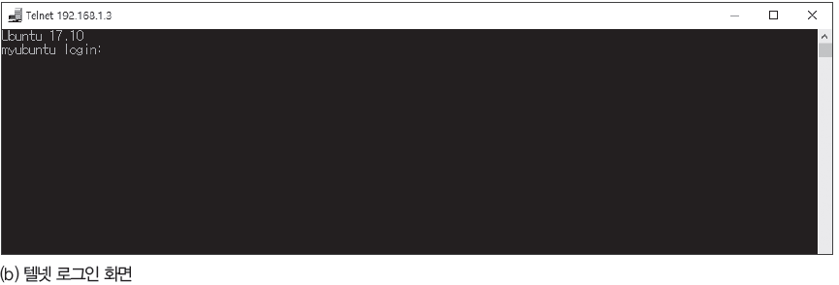
01 텔넷과 SSH
윈도 텔넷 클라이언트 실행
‘실행’에서 telnet을 실행

Slide 16
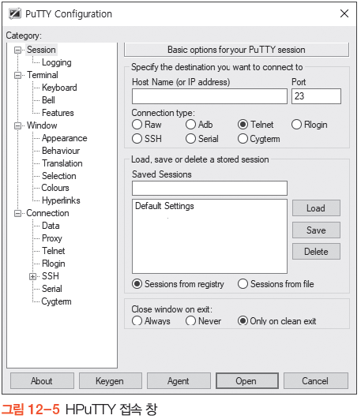
01 텔넷과 SSH
HPuTTY 사용하기
HPuTTY(한글PuTTY)는 원격 접속 프로그램인 PuTTY의 한글화 버전
HPuTTY는 문자 집합을 선택할 수 있어 윈도 텔넷처럼 한글이 깨져 보이는 현상을 해결 가능
hputty.org에서 다운 가능
putty.exe가 있는데 이 파일을 실행: 호스트 이름이나 IP 주소를 입력하고, 접속 형식에서 ‘Telnet’을 선택

Slide 17
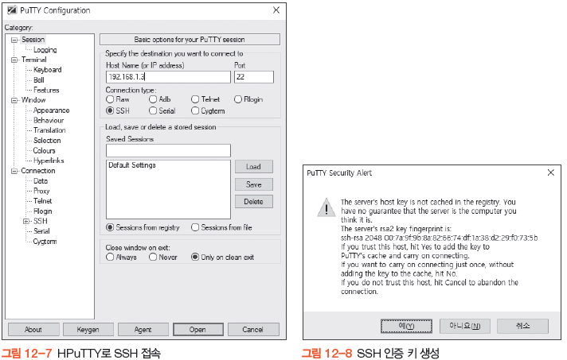
01 텔넷과 SSH
SSH
텔넷 클라이언트와 리눅스 사이에 주고받는 데이터가 암호화되지 않는다는 단점
SSH는 텔넷처럼 원격에서 시스템에 접속할 수 있도록 하지만 모든 통신을 암호화
우분투에서는 SSH 데몬이 기본으로 동작하지 않으므로 ssh를 설치해야 함
SSH로 처음 접속하면 암호화 기법인 RSA를 사용한 인증 키를 생성할 것인지를 물어보는데, 이때 ‘yes’를 입력하면 접속

Slide 18
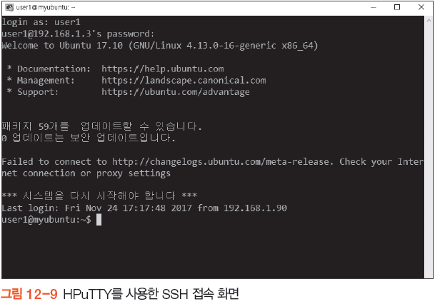
01 텔넷과 SSH
SSH
HPuTTY를 사용하여 SSH로 접속한 화면

Slide 19
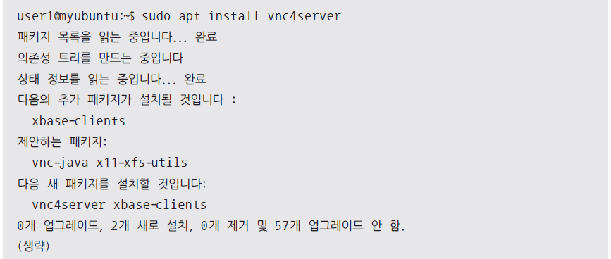
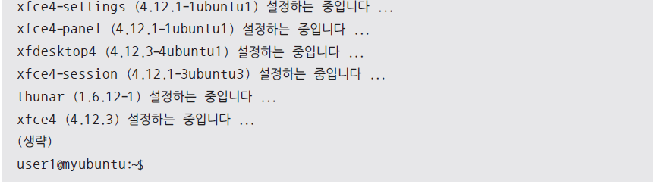
02 VNC
원격에서는 그래픽 환경으로 접속: VNC
VNC 서버 설치하기: vnc4server

Slide 20
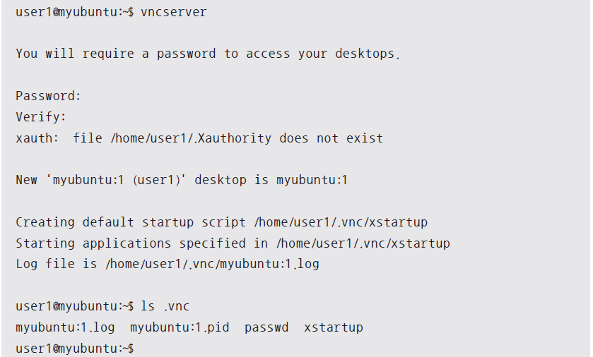
02 VNC
VNC 서버 설정하기
vncserver를 동작
암호와 스크립트 파일은 사용자 홈 디렉터리의 .vnc 디렉터리에 생성

Slide 21
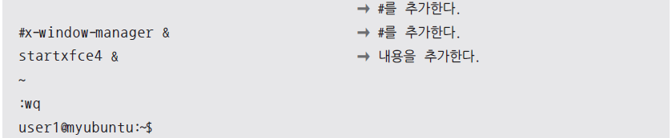

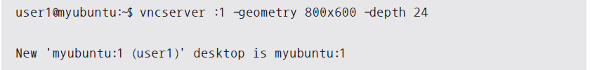
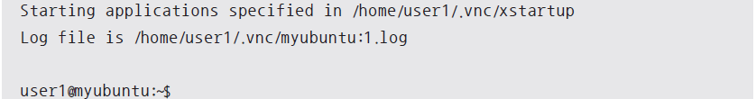
02 VNC
VNC 서버 설정하기
xstartup 파일을 열어 내용 수정
vncserver를 종료했다가 다시 동작시켜야 바뀐 xstartup를 적용
vncserver를 다시 동작시킬 때 화면의 해상도와 픽셀의 비트 수를 지정

Slide 22
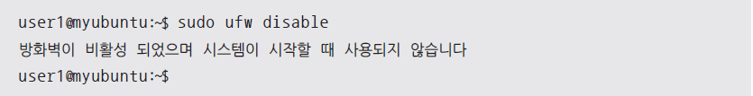
02 VNC
VNC 서버 설정하기
방화벽 열기: 첫 번째 디스플레이가 5901, 두 번째 디스플레이가 5902, 이런 식으로 차례로 증가

Slide 23
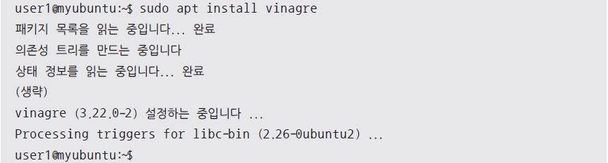
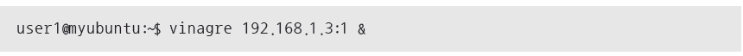
02 VNC
VNC 클라이언트 설치하고 사용하기
vinagre는 apt 명령으로 간단히 설치
VNC 클라이언트의 명령어는 vinagre
vinagre IP 주소:디스플레이 번호(예 : vinagre 192.168.0.13:1)

Slide 24
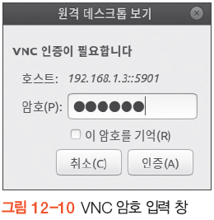
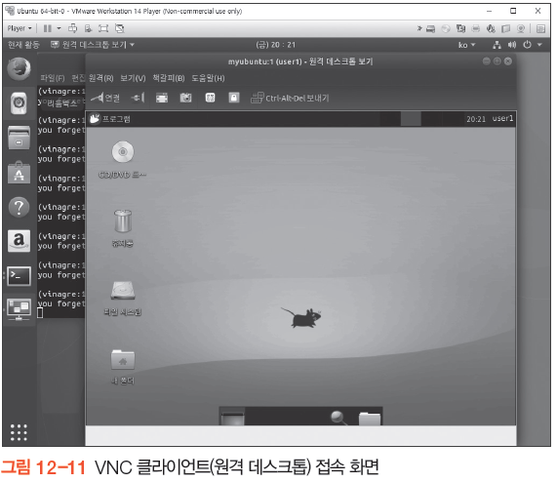
02 VNC
VNC 클라이언트 설치하고 사용하기
vinagre를 실행하면 암호를 물어보는 팝업 창 동작
암호를 입력하고 [인증(A)]을 클릭 ‘원격 데스크톱 보기’ 창이 열리고 서버에 접속

Slide 25
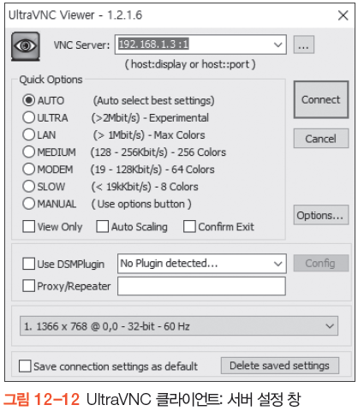
02 VNC
윈도용 VNC 클라이언트 설치하기
윈도용 VNC 클라이언트는 여러 가지가 있음
TigerVNC: www.tigervnc.com
UltraVNC: www.uvnc.com/downloads/ultravnc.html
UltraVNC Viewer 설치: 서버 주소와 포트 번호를 사용하여 접속

Slide 26
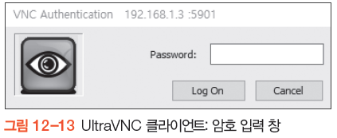
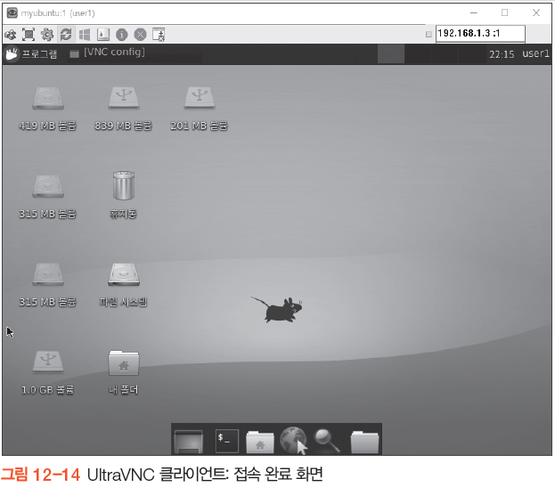
02 VNC
윈도용 VNC 클라이언트 접속하기
서버의 주소와 포트 번호를 입력하고 ‘Connect’ 버튼을 클릭
암호를 입력하고 [Log On]를 클릭하면 리눅스 시스템에 접속

Slide 27
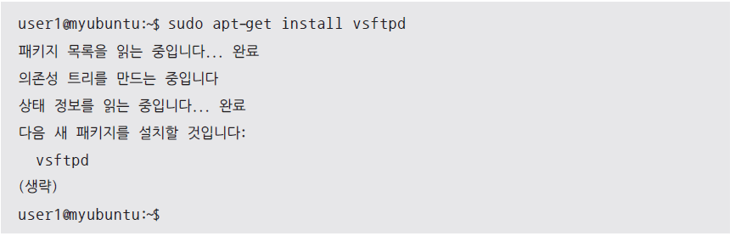
03 파일 송수신
FTP 서버 설치하기
리눅스에서 사용하는 대표적인 FTP 서버는 vsFTPD
apt-get 명령으로 vsFTPD를 설치

Slide 28
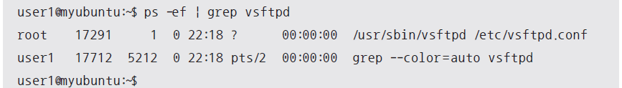
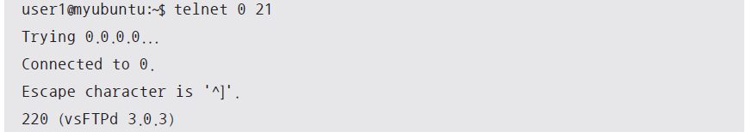
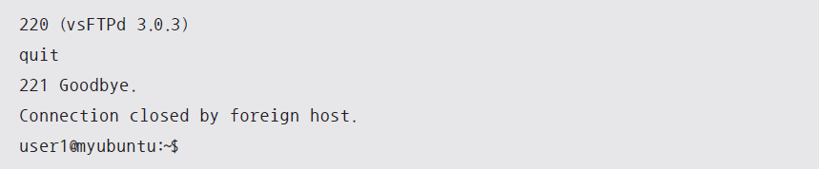
03 파일 송수신
FTP 서버 설정하기
vsFTPD는 설치할 때 이미 동작 시작. ps 명령으로 확인해보면 vsFTPD 프로세스가 동작한다는 것을 알 수 있음
FTP 서버가 정상적으로 동작하는지 확인
FTP가 정상적으로 동작하는 것을 확인했으니 quit로 종료

Slide 29
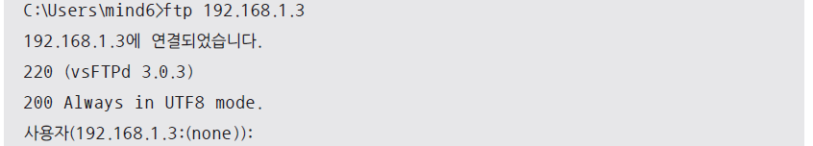
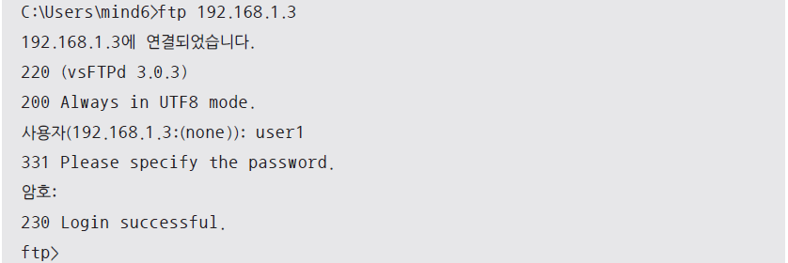
03 파일 송수신
FTP 서버 접속하기
FTP 클라이언트의 명령은 ftp: 윈도의 cmd 창에서 ftp 명령으로 리눅스 시스템에 접속
로그인명과 암호를 정상적으로 입력하면 로그인되었다는 메시지가 출력되고 프롬프트인 ftp>가 출력

Slide 30
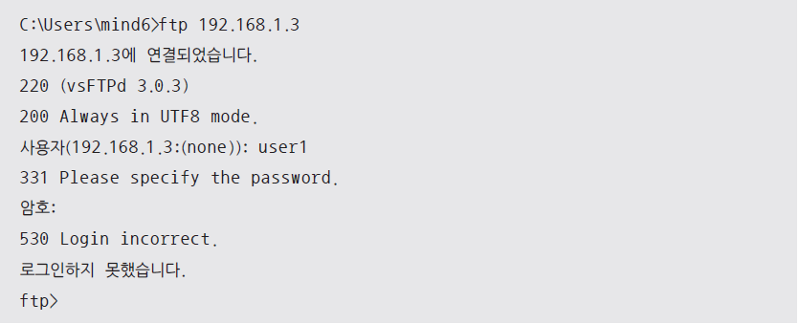
03 파일 송수신
FTP 서버 접속하기
만약 로그인 이름이나 암호가 틀릴 경우 다음과 같이 실패 메시지가 출력

Slide 31
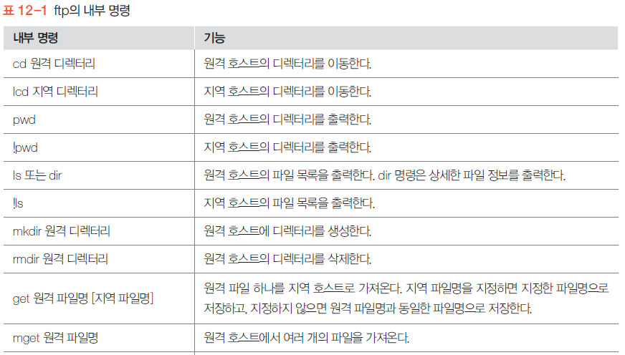
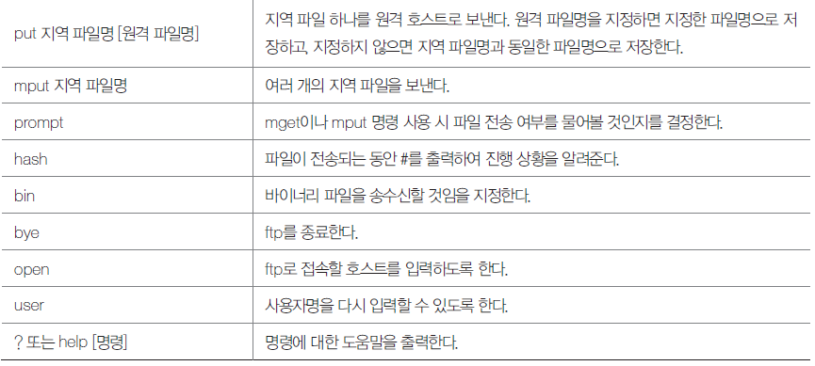
03 파일 송수신
FTP 내부 명령

Slide 32
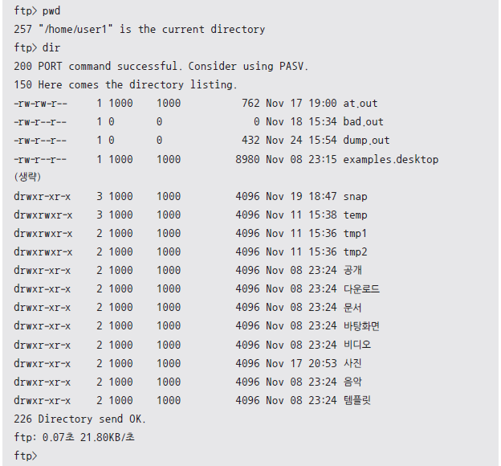
03 파일 송수신
파일 송수신하기
pwd, dir 명령 사용하기

Slide 33
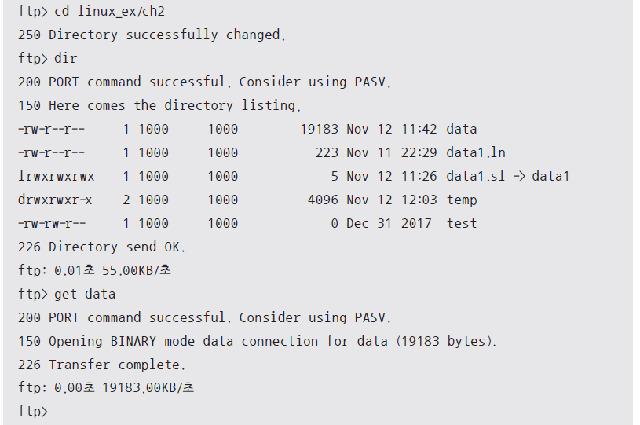
03 파일 송수신
get 명령 사용하기: 파일 하나 가져오기
ch2 디렉터리에 있는 data 파일

Slide 34

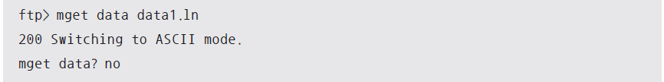
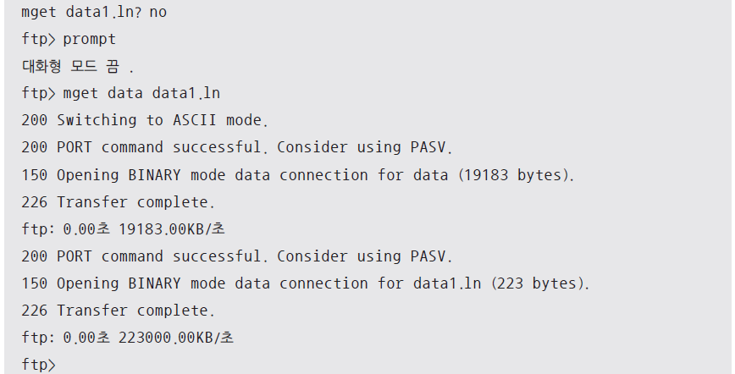
03 파일 송수신
mget 명령 사용하기
data와 data1.ln 파일을 모두 가져오려면 mget 명령을 사용
mget 명령을 사용할 때는 각 파일을 수신할 것인지를 물어보는데 일일이 답하기 귀찮으면 mget 명령을 사용하기 전에 prompt 명령을 입력

Slide 35
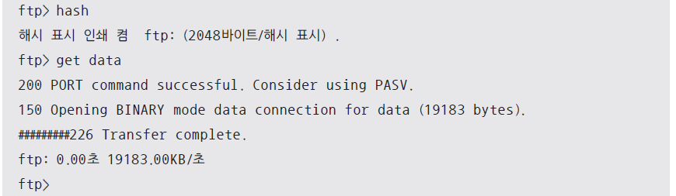
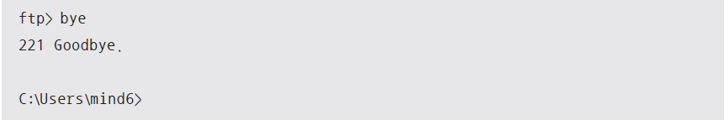
03 파일 송수신
hash 명령 사용하기: 송수신이 진행되고 있는지 표시
bye 명령 사용하기: 접속 종료 명령은 bye

Slide 36
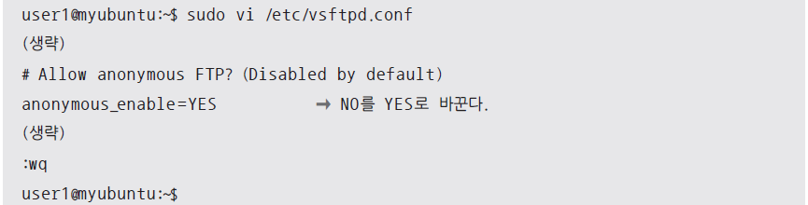
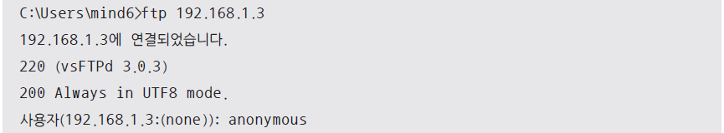
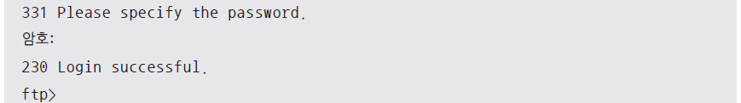
03 파일 송수신
익명 FTP 사용하기
ID: anonymous, 암호: 본인의 이메일 주소
익명 FTP의 허용은 /etc/vsftpd.conf 파일에서 설정
예: 윈도에서 익명으로 접속

Slide 37


04 메일 송수신
메일 서버 동작 확인하기
메일 서버가 정상적으로 동작하는지, FTP와 마찬가지로 telnet으로 확인
메일 서비스의 포트 번호는 25번. 220으로 시작하는 메시지가 출력되면 잘 동작하고 있는 것
quit로 종료

Slide 38


04 메일 송수신
메일 클라이언트 사용하기
리눅스에서 사용하는 기본 메일 클라이언트는 mail이나 mailx인데 둘 다 mail.mailutils의 심벌릭 링크
malix 명령으로 메일을 보내거나 읽을 수 있음

Slide 39

04 메일 송수신
메일 보내기
예: test01 사용자가 user1 사용자에게 메일을 보내는 경우
같은 메일을 여러 사용자에게 전송하려면 mailx 명령 다음에 수신자를 차례로 나열
예: mail.txt 파일의 내용이 user1 사용자에게 전달
-s 옵션으로 제목 별도 지정 가능

Slide 40


04 메일 송수신
메일 읽기
사용자에게 메일이 도착하면 새로운 메일이 도착했음을 알리는 메시지가 자동으로 출력
도착한 메일은 자동적으로 기본 메일박스에 저장
우분투에서는 /var/mail 디렉터리 아래에 사용자명으로 된 파일을 만들고 메일을 저장
메일이 없을 때 mailx 명령을 입력하면 메일이 없다(No mail for user1)는 메시지가 출력
도착한 메일은 mailx 명령을 사용하여 읽음

Slide 41

04 메일 송수신
메일 읽기

Slide 42


04 메일 송수신
메일 읽기
메일을 읽기 위해 mailx 명령을 입력하면 다음과 같이 출력
두 번째 행의 메일 목록에서 각 항목의 의미

Slide 43

04 메일 송수신
메일 읽기
메일을 읽으려면 Enter를 누르거나 메일 번호 1을 입력

Slide 44


04 메일 송수신
답장 보내기
mailx에서 메일을 읽은 다음 답장을 보내는 내부 명령은 r
답장의 내용을 입력하고 Ctrl+d를 누르면 답장이 발송
메일 삭제하고 복구하기
읽은 메일을 보관하지 않고 삭제하려면 d 명령을, 잘못 삭제한 메일을 복구하려면 u 명령 사용
‘d 1’을 입력하면 1번 메일이 삭제. 이때 ‘u 1’로 1번 메일을 복구하면 1번 메일은 이미 읽은 메일로 간주되어 복구된 뒤 메일의 상태가 R로 표시

Slide 45

04 메일 송수신
메일 종료하기
메일 작업을 마친 후 mailx를 종료하려면 q(quit)나 x(exit) 명령을 사용
q 명령으로 종료하면 읽은 메일과 읽지 않은 메일이 자동으로 저장
읽은 메일은 홈 디렉터리 아래 mbox에 저장
읽지 않은 메일은 /var/mail/사용자명 파일에 저장

